Slide 1

به نام خدا
پروژه میانی درس برنامه نویسی پیشرفته
یاســین دهفـولی
بهـار 1400

Slide 2
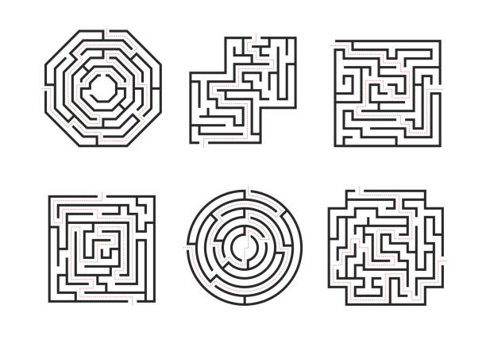
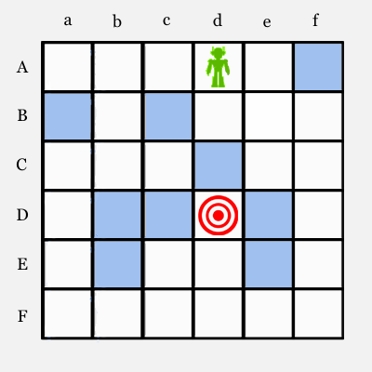
تعیین نوع و قالب Maze
تنوع بسیار زیاد در اشکال maze ها
Grid maze
استفاده از std::vector با جنس int

Slide 3
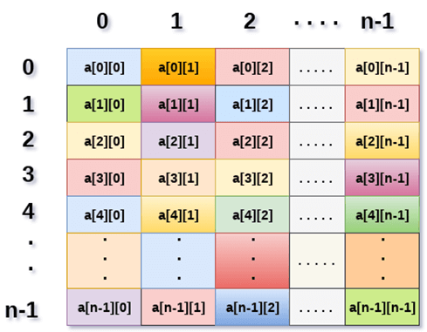
Grid maze
Start = a[0][0] & Goal = a[n-1][m-1]
مشکل مانع در مسیر بصورت رندوم
تعیین خانه های مسیر با اعداد طبیعی
تعیین موانع با عدد قراردادی 100-
لزوم یافتن مسیر در ابتدای ساخت maze

Slide 4
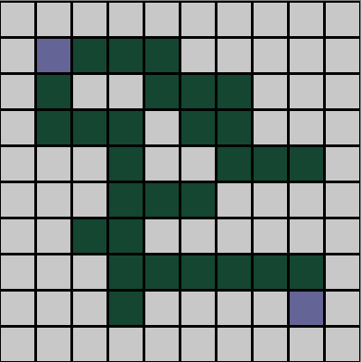
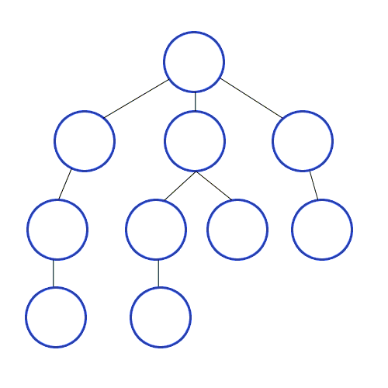
DFS
DFS چیست؟
DFS در Grid به جای Graph

Slide 5
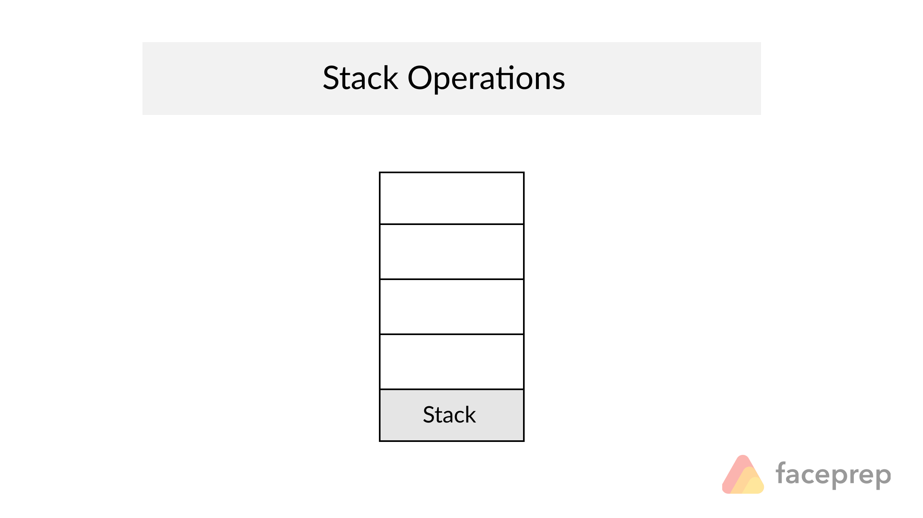
DFS Implementation
تعریف وکتور 2 بعدی visited
Push کردن مختصات start (std::pair)
pop کردن خانه بالایی stack
push کردن مختصات تمام جهت های
اطراف آن درصورت valid بودن

Slide 6
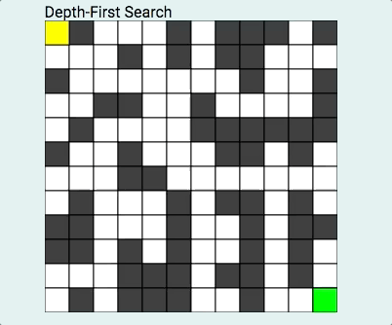
Maze Generation
علت استفاده از DFS برای ساخت
مشکل استفاده از DFS
Coef * (rows+columns)
آزادی کاربر در انتخاب درصد موانع

Slide 7
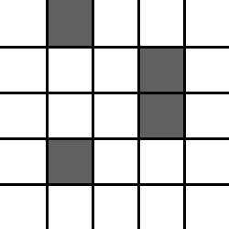
BFS
BFS چیست؟
BFS در Grid به جای Graph

Slide 8
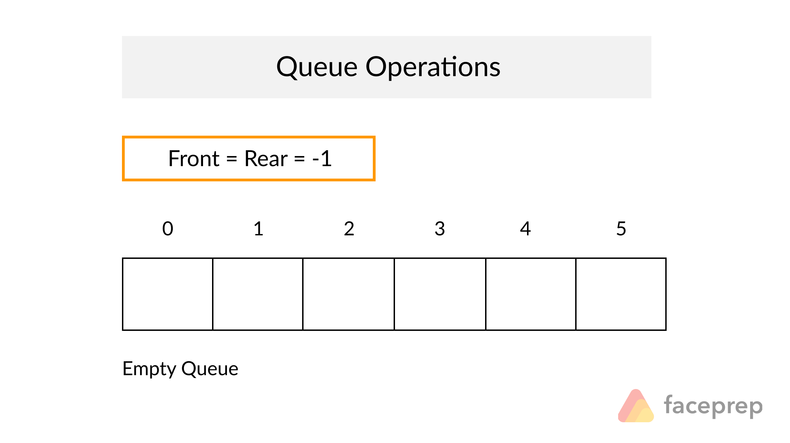
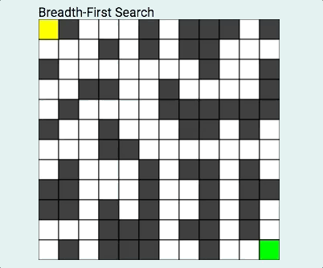
BFS Implementation
نحوه پیاده سازی مشابه DFS
Queue به جای Stack
تعیین parent برای مسیریابی

Slide 9
Path finding in BFS
ساختن یک std::Vector دوبعدی به نام parent_maze
مقدار دهی خانه های آن به صورت سطری
ساختن یک std::Vector تک بعدی به نام parent_vector
تعریف توابع point_to_cordinates و cordinates_to_point
یافتن مسیر با استفاده از parent_vector به صورت بازگشتی

Slide 10
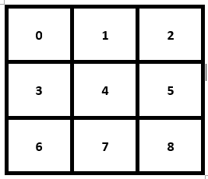
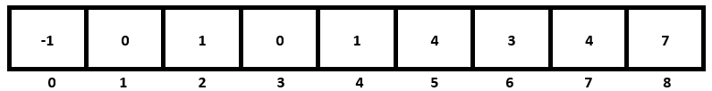
Path finding in BFS
parent_maze
برای یک maze 3 x 3
parent_vector
برای BFS اجرا شده
در آخر برای یافتن مسیر از خانه مقصد شروع میکنیم و به وسیله parent ها به سمت مبدا حرکت می کنیم تا به 1- برسیم.

Slide 11
Path finding in BFS
Shortest path = 01478
P C
خانه فعلی(مقصد) : 8 parent_vector[8] = 7 خانه ی قبلی مسیر = 7
خانه فعلی : 7 parent_vector[7] = 4 خانه ی قبلی مسیر = 4
خانه فعلی : 4 parent_vector[4] = 1 خانه ی قبلی مسیر = 1
خانه فعلی : 1 parent_vector[1] = 0 خانه ی قبلی مسیر = 0
خانه فعلی : 0 parent_vector[0] =-1 اتمام مسیریابی در BFS

Slide 12
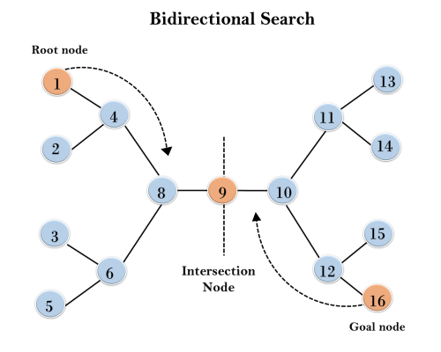
Bidirectional search
Bidirectional searach چیست؟

Slide 13
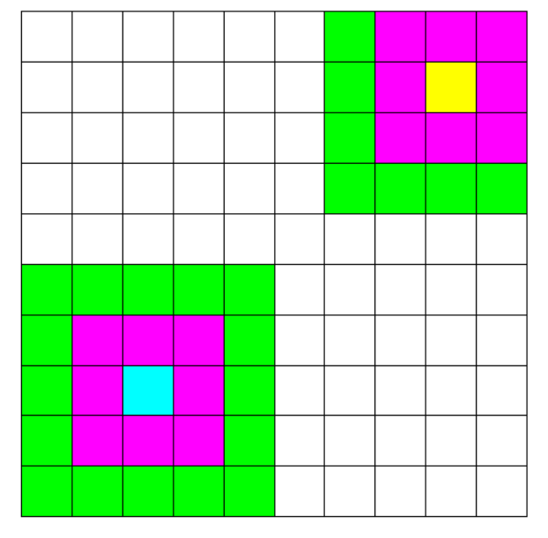
Bidirectional search Implementation
استفاده از BFS
تعریف تابع Backward_BFS
یافتن Intersection node از روی Parent_vector ها

Slide 14
The results are in Vscode
we can test it!
Thank you ☺

